Slide 1
PIRANTI INTERAKTIF
ILKOM UNLAM

Slide 2
input device (unit) /piranti masukan
Input device adalah piranti utk memasukan data
Kemudian menerjemahkan kode2 dari input device menjadi kode2 yg dapat dikenali komputer (binary digit/bit)
Mengirim data yg sdh berbentuk bit ke dlm storage (memory)

Slide 3
Bgmn Komp Mengolah data?
Data diolah dan disimpan dlm bentuk digital atau bilangan biner.
Digital hanya kenal 2 nilai:1 dan 0 atau benar dan salah atau on dan off
Setiap nilai (1 atau 0) disebut bit (binary digit), bilangan yg terdiri dari 8 bit=byte.

Slide 4
Piranti masukan tekstual
keyboard

Slide 5
KEYBOARD (papan ketik)
Keyboard adalah papan ketik yang terdiri dari tombol2, digunakan utk memasukan perintah atau data yg akan diolah komputer (dengan cara diketik)

Slide 6
Tombol dlm keyboard
Typing keys / alphanumeric key (huruf, angka dan kode)
Numeric keypad (angka dan operator aritmatika)
Function keys (f1..f12)
Control keys (kontrol software spt: home, escape, delete, page down, dll)

Slide 7
Jenis Keyboard berdasarkan tata Letak Tombol
Tata letak QWERTY → QWERTZ → Hungaria, Jerman, Swiss. AZERTY → Prancis dan Belgia dan QZERTY
Tata letak DVORAK → ANSI (ASK) (American Simplified Keyboard)
Tata letak Alphabetik
Tata letak Klockenberg
Tata letak Palantype
Tata letak Stenotype

Slide 8
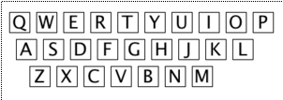
Qwerty…
Sesuai urutan pertamanya di baris atas, QWERTY

Slide 9
Kelemahan
Beban pada tangan kiri lebih banyak, cocok utk kidal (huruf spt a,s,d,e,r,c,t)
Huruf a yg sgt dominan ada pada jari yg paling lemah (kelingking kiri)
Hanya 32% pd home row F & J
Selebihnya jari harus bekerja keras untuk mencapainya.

Slide 10
Sejarah QWERTY
Christopher Latham Sholes (sekitar 1878), bersama Glidden, Soule.
Alasan pengembangan QWERTY beragam:
Alphabetic urutannya sering membuat tuas terkait, krn tdk imbang kiri dan kanannya. Lalu urutan diacak (random) supaya imbang kiri-kanannya (menghindari tuas terkait). Maka hasilnya susunan QWERTY itu lah.
Berdasarkan sering tidaknya suatu huruf digunakan.

Slide 11
Akhirnya…
Qwerty dikembangkan secara luas oleh Perusahaan Remington pada tahun 1873.
keyboard sebagai input komputer dan pada tahun 1973 diresmikan sebagai keyboard standar ISO (International Standar Organization).
qwerty sdh luas penggunaannya dan banyak yg sdh terbiasa dan tdk mau mengganti kebiasaannya.

Slide 12
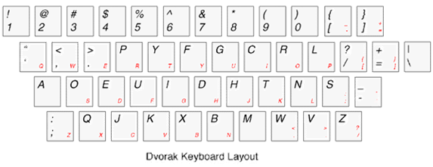
Dvorak
Dr. August Dvorak: “qwerty lbh buruk drpd susunan secara acak”
Dr. August Dvorak (1932), seorang Amerika asal Seattle yang terinspirasi oleh ajakan Frank Gilberth – seorang pionir dalam studi efisiensi.

Slide 13
Dvorak
ANSI (American National Standard Institute) yang menyetujui susunan keyboard Dvorak sebagai versi “alternatif” di sekitar Tahun 1970.
Efisiensi 10% - 15% dari pada QWERTY.
Tata letaknya 70% agar pengetikan berada pada home row.

Slide 14
Alphabet
Tdk sepopuler qwerty dan dvorak
Biasanya digunakan utk komp anak2
Dari hasil pengujian, tata letak ini tdk efektif. Mgkn karena krn ketidakseimbangan penggunaan jari pd saat pengetikan. Memperlambat pengetikan.

Slide 15
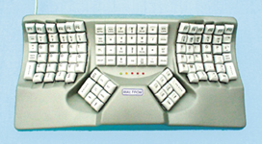
Klockenberg
Tata letak dengan pembagian kelompok huruf menjadi 2 bagian kiri dan kanan
Dengan sudut menyesuikan dgn posisi pegelangan tangan.

Slide 16
Chord keyboard
Chord keyboard digunakan untuk metode yang disebut one-key-at-a-time.
Membuat sebuah keyboard dengan kombinasi huruf akan menampilkan sebuah kata.
Palantype : konsonan di kanan - kiri dan vocal di tengah.
Stenotype : konsonan di dua baris diatas, dan vocal di bawah.

Slide 17
Tombol Numerik
Meski tersedia jg secara melebar pd tombol alphanumerik, namun tombol numerik tetap dibutuhkan
Kerena penggunaan satu tangan lbh nyaman
2 model: model kalkulator (9-1) dan model telpon (1-9)

Slide 18
Tombol Fungsi
Mengurangi beban ingatan
Mudah dipelajari
Mengurangi kesalahan
Kecepatan
kelemahannya: kalaupun ada hanya masalah standarisasi saja.

Slide 19
INOVASI
Ketika multimedia menjadi aplikasi yg populer, maka perkembangan pertama adalah tombol multimedia: volume, pemutar lagu, slot USB, dll
Ketika internet juga semakin populer, maka tombol navigasi internet: www, home, dll.
Perkembangan hardware : keyboard PC, keyboard CD, keyboard tipis, dll.

Slide 20
INOVASI TERUS….
Ketika kenyamanan juga butuh perhatian: siapa yg tak ingin bebas dr lilitan kabel?
Kabel: Serial, PS/2, USB
Nirkable/Wireless : infra red (sejajar reciever) dan frekuensi radio (tdk hrs sejajar dgn receiver)
Ketika penampilan tak kalah penting: Model yg trendi dan menarik.

Slide 21
Piranti masukan tekstual
Penunjuk / pengambil

Slide 22
Piranti Lain…
Mouse
Track ball,Track pad,Track point
Light pen
Touch screen (digitizing tablet)
Barcode Reader
Scanner
Joystick/joypad
Kamera digital,Camcorder

Slide 23
Umpan balik
Mekanisme dalam piranti penunjuk:
Gerakan responder berbanding lurus dengan gerakan kursor.
Gerakan responder
gerakan kursor

Slide 24
Mouse
Mouse merupakan peralatan masukan yang berfungsi untuk menggerakan pointer di layar untuk menjalankan icon perintah atau program yang tampil pada layar monitor
Bentuk pointer mouse standar adalah spt “PANAH”

Slide 25
Jenis Mouse
Berdasarkan cara kerja menggerakan cursor: Mechanical/wheel mouse bola karet dan Optical mouse
Berdasarkan koneksi pc: kabel (serial,ps/2,usb) dan nirkabel

Slide 26
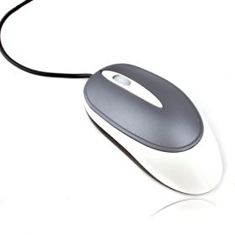
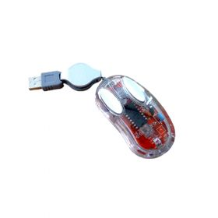
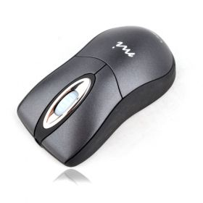
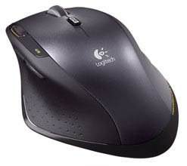
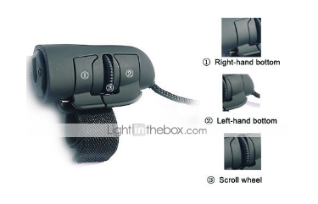

Slide 27
Digitizing tablet
Digitizing penggunaan hampir sama dengan panel sensitif.
Digitizing menggunakan magnet dan prinsip pendeteksian dua bidang resitif dari sudut X, Y.
Panel sensitif menggunakan sensor cahaya, mendeteksi perubahan pantulan ultrasonik.

Slide 28
Piranti Keluaran tekstual
Monitor

Slide 29
Piranti keluaran tampilan (monitor)
Besar layar monitor berdasarkan lebar diagonal: 14,15,17,19,21 INCH
Berbagai Jenis Monitor Dengan perkembangannya yang sangat pesat, saat ini terdapat tiga jenis teknologi monitor. Ketiga golongan teknologi tersebut adalah CRT (Cathode Ray Tube), Liquid Crystal Display (LCD) dan Plasma gas.

Slide 30
Cathode Ray Tube (CRT)
Layar penampil yang digunakan berupa tabung sinar katoda. Teknologi ini memunculkan tampilan pada monitor dengan cara memancarkan sinar elektron ke suatu titik di layar. Sinar tersebut akan diperkuat untuk menampilkan sisi terang dan diperlemah untuk sisi gelap.

Slide 31
CRT
Teknologi CRT merupakan teknologi termurah dibanding dengan kedua teknologi yang lain. Meski demikian resolusi yang dihasilkan sudah cukup baik untuk berbagai keperluan. Hanya saja energi listrik yang dibutuhkan cukup besar dan memiliki radiasi elektromagnetik yang cukup kuat.
Fosfor dengan bantuan cahaya dibelakangnya.

Slide 32
Liquid Crystal Display
Monitor LCD tidak lagi menggunakan tabung elektron tetapi menggunakan sejenis kristal liquid yang dapat berpendar. Teknologi ini menghasilkan monitor yang dikenal dengan nama Flat Panel Display dengan layar berbentuk pipih, dan kemampuan resolusi yang lebih tinggi dibandingkan dengan CRT. Karena bentuknya yang pipih, maka monitor jenis flat tersebut menggunakan energi yang kecil dan banyak digunakan pada komputer-komputer portabel.

Slide 33
Liquid Crystal Display
Liquid Crystal Display menggunakan kristal liquid yang dapat berpendar. Kristal cair merupakan molekul organik kental yang mengalir seperti cairan, tetapi memiliki struktur spasial seperti kristal. (ditemukan pakar Botani Austria – Rjeinitzer) tahun 1888. Dengan menyorotkan sinar melalui kristal cair, intensitas sinar yang keluar dapat dikendalikan secara elektrik sehingga dapat membentuk panel-panel datar.

Slide 34
Liquid Crystal Display
Elektroda dalam lapisan tersebut berfungsi untuk menciptakan medan listrik pada kristal cair, sedangkan polaroid digunakan untuk menciptakan suatu polarisasi.

Slide 35
Liquid Crystal Display
Dari sisi harga, monitor LCD memang jauh lebih mahal jika dibandingkan dengan monitor CRT. kelemahan yang masih dimilikinya seperti kurang mampu digunakan untuk bekerja dalam berbagai resolusi
misalnya monitor dengan resolusi 1024 X 768 akan agak buram jika dipekerjakan pada resolusi 640 X 420. kelemahan tersebut sudah mulai di atasi dengan teknik anti aliasing.

Slide 36
Plasma Gas
Monitor jenis ini menggabungkan teknologi CRT dengan LCD. Dengan teknologi yang dihasilkan, mampu membuat layar dengan ketipisan menyerupai LCD dan sudut pandang yang dapat selebar CRT.

Slide 37
Plasma Gas
Plasma gas juga menggunakan fosfor seperti halnya pada teknologi CRT, tetapi layar pada plasma gas dapat perpendar tanpa adanya bantuan cahaya di belakang layar. Hal itu akan membuat energi yang diserap tidak sebesar monitor CRT. Kontras warna yang dihasilkan pun lebih baik dari LCD. Teknologi plasma gas ini sering bisa kita jumpai pada saat pertunjukan-pertunjukan musik atau pertandingan-pertandingan olahraga yang spektakuler. Di sana terdapat layar monitor raksasa yang dipasang pada sudut-sudut arena tertentu. Itulah monitor yang menggunakan teknologi plasma gas.

Slide 38
“Teknologi Informasi tidak lah sejelas dan semudah yg nampak sehari-hari. Ada banyak persoalan yg menyertai dibelakangnya”
Charles Wang, CEO Computer Assosiates Int Inc

